Slide 1
Banco de dados Tipos de dados
Prof. Luis Fernando
Senai 5.13 - Jaguariúna

Slide 2
Tipo de dados (SQL)
SQL suporta uma variedade de tipos de dados para armazenar diferentes tipos de informações. Esses tipos de dados são usados para definir a natureza dos valores que podem ser armazenados em uma coluna de uma tabela de banco de dados. Aqui estão os principais tipos de dados e suas diferenças:

Slide 3
Tipos numéricos
INT ou INTEGER: Armazena números inteiros. O tamanho e o intervalo podem variar dependendo do SGBD. Por exemplo, o intervalo típico é de -2.147.483.648 a 2.147.483.647.
SMALLINT: Armazena números inteiros menores, com menos espaço de armazenamento. O intervalo típico é de -32.768 a 32.767.

Slide 4
Tipos numéricos
BIGINT: Armazena números inteiros grandes. É usado quando o intervalo de INTEGER não é suficiente. O intervalo é de -9.223.372.036.854.775.808 a 9.223.372.036.854.775.807.
FLOAT ou REAL: Armazena números de ponto flutuante (com parte fracionária). A precisão pode variar. FLOAT tem precisão de ponto flutuante simples, enquanto REAL pode ter precisão simples ou dupla, dependendo do SGBD.

Slide 5
Tipos numéricos
DOUBLE: Armazena números de ponto flutuante de dupla precisão. Ele oferece mais precisão do que FLOAT.
DECIMAL ou NUMERIC: Armazena números com uma precisão exata e uma escala definida, geralmente usado para valores monetários. Por exemplo, DECIMAL(10,2) pode armazenar até 10 dígitos no total, com 2 dígitos após o ponto decimal.

Slide 6
Tipos de texto
CHAR(n): Cadeia de caracteres de comprimento fixo. Se o comprimento do dado inserido for menor que o especificado, espaços em branco são adicionados para completar o tamanho. Exemplo: CHAR(10) sempre armazena 10 caracteres.
VARCHAR(n): Cadeia de caracteres de comprimento variável. Diferente de CHAR, não adiciona espaços em branco ao final. O armazenamento é mais eficiente, pois apenas o número real de caracteres é armazenado, até o limite de 'n'.

Slide 7
Tipos de texto
TEXT: Usado para armazenar grandes quantidades de texto. Não há limite fixo, mas o tamanho máximo pode depender do SGBD. É menos eficiente para operações de indexação e comparação.

Slide 8
Tipos de data e hora
DATE: Armazena uma data no formato ano-mês-dia. Exemplo: '2024-07-31'.
TIME: Armazena uma hora do dia, geralmente no formato hora:minuto
. Exemplo: '13:45:30'.

Slide 9
Tipos de data e hora
DATETIME ou TIMESTAMP: Armazena tanto a data quanto a hora. O formato pode variar entre SGBDs, mas geralmente segue o formato 'YYYY-MM-DD HH:MM’
YEAR: Armazena um ano, tipicamente no formato de quatro dígitos. Exemplo: '2024'.

Slide 10
Tipo lógico
Representam valores booleanos.
BOOLEAN: Armazena valores verdadeiros e falsos. Em muitos SGBDs, TRUE é representado por 1 e FALSE por 0.

Slide 11
Tipos binários
Usados para armazenar dados binários, como imagens ou arquivos.
BINARY(n): Cadeia de bytes de comprimento fixo.
VARBINARY(n): Cadeia de bytes de comprimento variável.
BLOB: Binary Large Object, usado para armazenar grandes volumes de dados binários.

Slide 12
Conclusão
As diferenças entre esses tipos de dados residem principalmente na forma como eles armazenam dados, na quantidade de espaço de armazenamento necessário, na precisão e no desempenho de consultas. A escolha do tipo de dado adequado é crucial para otimizar o uso de armazenamento e a eficiência das operações de banco de dados.

Slide 13
PESQUISEM!
Qual a diferença do tipo DATETIME e TIMESTAMP?
Qual o tamanho do comprimento do tipo BINARY?
Quanto posso armazenar no tipo BLOB?
Existem outros tipos de BLOB? Qual a diferença?
Existem outros tipos, como ENUM e SET. Quais são suas funções e quando usar?

Slide 14
ATIVIDADE
Em grupos de no máximo 3 pessoas modele um bancos de dados escolhendo um dos temas a seguir:
Projeto Transportadora (Gestão de frotas e fretes [viagens])
Projeto Varegista (Loja grande ou pequena como Casas Bahia, Magazine Luiza, sistema de vendas)
Projeto Academia (Sistema de matrícula de alunos, pagamentos e frequência)
Projeto Escola (Sitema de matrícula de alunos, turmas e cursos)
- Segue exemplo no próximo slide.

Slide 15
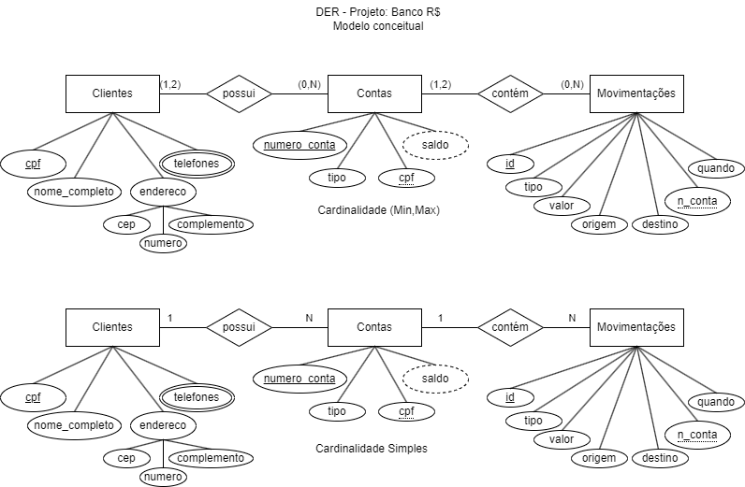
Exemplo

